Slide 1
Marcos Luiz Mucheroni Ontologias em Sistemas Digitais
2ª. Aula – 07 de março de 2014

Slide 2
Perguntas sugerem outras perguntas:
O que é o ser?
O que são as coisas?
Como eu sei que as coisas são o que são?
Por que eu sei que o que eu sei é o que eu sei?
O que é o conhecimento?
Para que serve o conhecimento?

Slide 3
Os primeiros sábios – essência !
Apeiron significa ilimitado, infinito ou indefinido...
Nous significa oposição ao material, o sensorial ou “olho da mente” ...

Slide 4
Sofistas
Do interesse cosmológico para o interesse antropológico;
Interesse pelo bem estar do homem;
Interesse pela competência da razão humana
Protágoras - o homem como medida de todas as coisas;
Gorgias - existe verdade?
Sofistas - o homem como espelho da realidade.

Slide 5
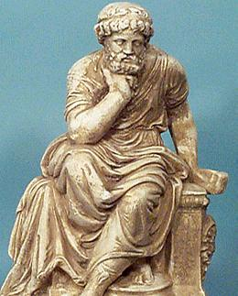
Sócrates (469-399)
Aristófanes e Platão.
Do subjetivismo dos sofistas para uma verdade além da experiência individual.
Como aferir as opiniões?
Resposta: Método dialético – depuração dos conceitos.
Explicação: Conceitos puros - conceitos morais apoiados na razão da consciência moral.

Slide 6
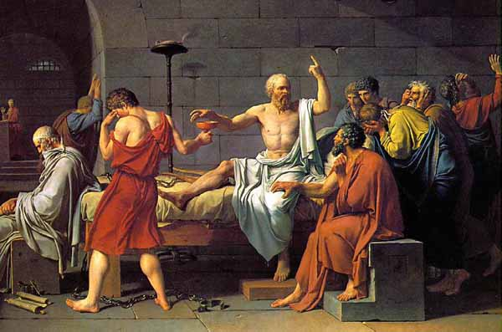
Sócrates: Conhece-te a ti mesmo mesmo
Como trazer os princípios morais inatos na razão prática?
Existiu? Diálogos em Aristófanes e Platão.

Slide 7
Platão: o ser e o mundo das “ideias”
No-ética do ser Parmênides – ser é e não-ser não é.
Platão – “Sofista” (258c-259b) – ser gênero supremo.
Ser: como tensão “noética” do ser e não-ser.
“ousía” – forma ou ideia, o universal definível – conhecimento – Mito da caverna e “mundo das ideias”

Slide 8
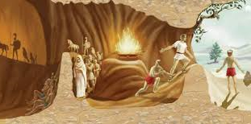
Para entender Platão
Mundo Absoluto
das ideias - essência
Mundo Relativo
Dos Sentidos
Da Forma
Tudo é fixo
Tudo é perfeito
MUNDO INSENSÍVEL
Plano
Metafísico
Plano
Físico
Mundo Sensível
Tudo é mutável
Tudo é imperfeito

Slide 9
Natureza e Discurso
Tales-Pitágoras
Instrumental e formal
Observação empírica
Conceitos,
Números
Figuras
Explanação do cosmos mediante instrumental geométrico, a partir da cultura egípcia.
Heráclito-Parmênides
O devir ou o ser-é e o não-ser não-é ... A ideia.
Submeteram o mundo físico ao discurso.
Modelo de comunicação e de expressão
Submeteram o mundo humano ao discurso. “Ser”
Fórmula de discurso e de verbalização teórica.

Slide 10
Antiguidade clássica
Mecanização dos processos de raciocínio pela manipulação de símbolos lógicos
Aristóteles da “ideia” de Platão para “ente supremo”, “causa primeira” e “ato” pu
ro, sua “filosofia primeira”, entre a fúsis (ou physis) e a meta-physis.
A “physis” para a qual vai escrever “Organon” – classificação.
Onto-teo-logia que vai substistir até a crítica de Kant (1787)
Depois iremos de Kant até a “crise da modernidade”.
Aristóteles ( 384-322 AC ) Mecanização do pensamento através dos silogismos (raciocínio dedutivo)
São Tomás de Aquino (unidade da meta-física)
Objeto da metafísica é o “ente enquanto ente”, o “ens comune”.
Na sua juventude, opúsculo: O Ente e a Essência

Slide 11
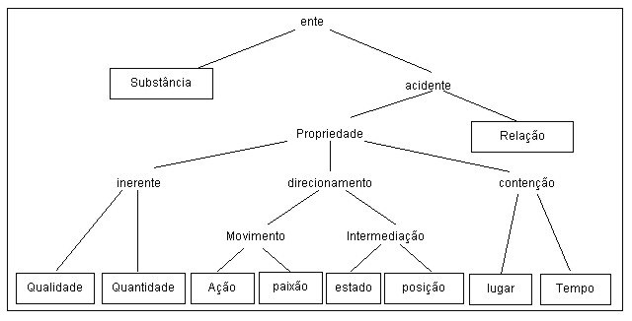
O que é ontologia
Grego ontos (ser ou ente)+logos (palavra). Filósofo Franz Brentano (1838-1918) organizou as categorias de Aristóteles na forma de árvore, ramos – rótulos, citado em Sowa (2000):

Slide 12
Categorias básicas – Aristóteles
Segundo García Morente (1964) dez categorias propostas por Aristóteles são as seguintes:
Substância - seria o que se pode dizer que algo "é". Pode-se considerar a substância o que se diz de algo e isto é ele. Por exemplo: este é o homem, este é o gato, etc.
Quantidade - pode-se dizer "quanto é", se é muito ou pouco. Por exemplo: um homem é pequeno ou grande, etc.
Qualidade - pode-se dizer "que é". Por exemplo: é azul, bonito, etc.
Relação - pode-se considerar uns seres em relação aos outros. Por exemplo: de um ser pode se predicar que é menor do que o outro, igual a outro, etc.
Lugar - pode-se ante um ser determinar onde está. Por exemplo: está lá, em Paris, etc.
Tempo - pode-se predicar "quando é", quando deixa de ser, quando foi. Por exemplo: século XX, é agora, etc.
Ação - pode-se dizer "aquilo que aquele ser faz". Por exemplo: ato da semente que germinar.
Paixão - pode-se dizer o que ele padece, sofre. Por exemplo: o gato é morto, etc.
Posição - pode-se dizer sobre a posição do ser. Por exemplo: está em pé, sentado, etc.
Estado - pode-se dizer sobre o estado do ser. Por exemplo: está florescido, seco, etc.

Slide 13
Ontologia Medieval
São Tomás de Aquino: “Suma Teológica”:
“ente” (essentia, matéria e forma), causa eficiente ou extrínseca de outros entes. Substância.
Deus como causa eficiente universal de todos seres.
Confunde-se com “teologia natural”, mas difere na ordem radical da “existência” – temporal – finita.
“Disputationes Metahysicae” (Francisco Soares):
Objeto da metafísica: Ato – plano formal da essência.
Duns Scoto: Nominal – plano abstrato da possibilidade.

Slide 14
Ontologias “esquecidas”
Leibniz - primeiro sistema axiomático de lógica formal (cálculo de predicados) – Lingua universal
Cristhian Wolff (1729) e Jacob Lorhard (1606)‏
Sistemas de classificação formais – sistemática ( esquecidos)
O próprio Kant (1724/1804) usou parte de seu “sistema”.
Euler – Teoria dos grafos
Bertrand Russel (1872) - Positivismo lógico (Conhecimento baseado na experiência)
Franz Brentano (1838/1917): subcategoria do “ser” – consciência.
Edmund Husserl, pai da fenomenologia e aluno de Brentano: “precisamos voltar as coisas por elas mesmas”.
Deles vieram a retomada ontológica com – Heidegger, mas sem eles ...
Voltaremos depois ...

Slide 15
Pensamento e lógica formal
Fundamentos da Inteligência Humana
René Descartes (1596-1650)
Dualismo ( matéria e o espírito)
Cartesianismo discute o lado mecânico do homem e a possibilidade de olhar a mente como uma entidade independente do corpo
Levou aos pensamentos “modernos”
Primeiros psicólogos ( James, Wundt) pensamento por introspecção.
Condutivistas ( Skinner) – Mente como uma caixa negra capaz de associar estímulos a respostas a esses estímulos.
Primeira crítica: Emanuel Kant (1724/1804) – Crítica da razão pura.

Slide 16
Modernidade
“nominalistas” Duns Scoto – “noumenos” - Kant
“possibilidade” (essencia) não-contradição e conhecer.
Wolff “metafísica generalis”ou “ontologia” separada da “metafísica specialis”: Deus, o homem e o mundo.
Antecipada em Francis Bancon, consolidada em Wolff:
Separação entre a Ontologia e a Metafísica.
Em Kant: sujeito (o ser) separado plano formal objeto.
“coisas conhecemos a priori só o que nós mesmos colocamos nelas” (1983, p. 13, B XVIII). * Crítica da Razão Pura.

Slide 17
Crise da ontologia – Sec. XIX
Kant divide: Metafísica Especulativa (natureza) e Metafísica Prática (Moral), mas baseada no “ser-em-si”.
Esvaziamento da metafísica – em consequência da Ontologia.
Exagero especulativo do idealismo – Hegel: “ser-para-si”:
essência=consciência (depois Marx consciência=essência).
Limites método “apriorístico”: existência e possibilidade.
Schelling: complemento=filosofia positiva + experimental.
Positivismo de Augusto Comte e neo-kantismo-Marburgo

Slide 18
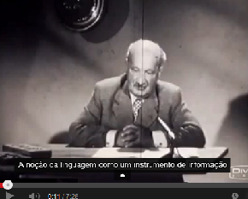
Reabilitação ontológica
Brentano: consciencia , subcategoria do tomismo sobre o ser.
Husserl – fenomenologia tem como consequência a Ontologia.
Fenomenologia: “do grego phainesthai - aquilo que se apresenta ou que se mostra - e logos - explicação, estudo”
Fenômenos da consciência – como ela se apresenta a intuição.
Essenciais dos atos (noesis) e as entidades objetivas que correspondem a elas (noema), supera a divisão “dialética” entre sujeito e objeto.
Heidegger: “ser e o tempo” – retorno a ontologia propriamente dita.
essência invariável pois o indivíduo escapa de uma análise formal.
Intuição categoria de Brentano: questão de sentido + generos e espécies.
Sentidos de presencialidade e grandes domínios (natureza, história ...) Significação temporal do ser enquanto possibilidade – existência.
Hermeneutica: des-ocultamento do ser e não uma ontologia sistemática.
Crítica: excessivo discurso predicativo, lógica e objeto de
produção técnica.
Linguagem e Informação (video).

Slide 19
Antes da ontologia digital
Ontologias: Hegel, Hartman e Jaspers (Blanc, pg. 27 a 30).
Círculo de Viena: Carnap, Schlick e outros.
Escola de Oxford: Austin e Searle.
Wittgenstein – estudo da linguagem.
A questão da “representação”.
Entender os problemas de A.Shannon e Alan Turing.
Os problemas do cognitivismo e da Inteligencia Artificial.
Crise da I.A. e aparecimento da Web.

Slide 20
Referências:
ARISTÓTELES. Metafísica: livro alfa. São Paulo: Abril Cultural, 1978. (Coleção Os Pensadores)
BLANC, M. Introdução a Ontologia, Lisboa: Instituto Piaget, 2011.
KANT, I. Crítica da razão pura. 2. ed. São Paulo: Abril Cultural, 1983. (Coleção Os Pensadores, Kant I).
LOHARD, J. Diagraph of Metaphysic or Ontology. In: ______. Ogdoas Scholastica. Tradução de Sara Uckelman. St. Gallen: Institute for Logic, Language, and Comp, 2008.
SOWA, J. F. Knowledge representation: logical, philosophical, and computational
foundations. Pacific Grove: Brooks/Cole, 2000.
TOMÁS DE AQUINO. O Ente e a Essência, Porto: Edições Contraponto, tradução de Mário Santiago de Carvalho, 1995
WOLFF, C. Philosophia prima sive ontologia. Frankfurt and Leipzig, 1729.

